Slide 1
Методическое портфолио
учителя технологии и музыки
МБОУ «Большеигнатовская СОШ»
Навдаевой Марины Павловны

Slide 2
Общие сведения
Навдаева Марина Павловна-01.08.1975г.

Slide 3
Образование

Slide 4
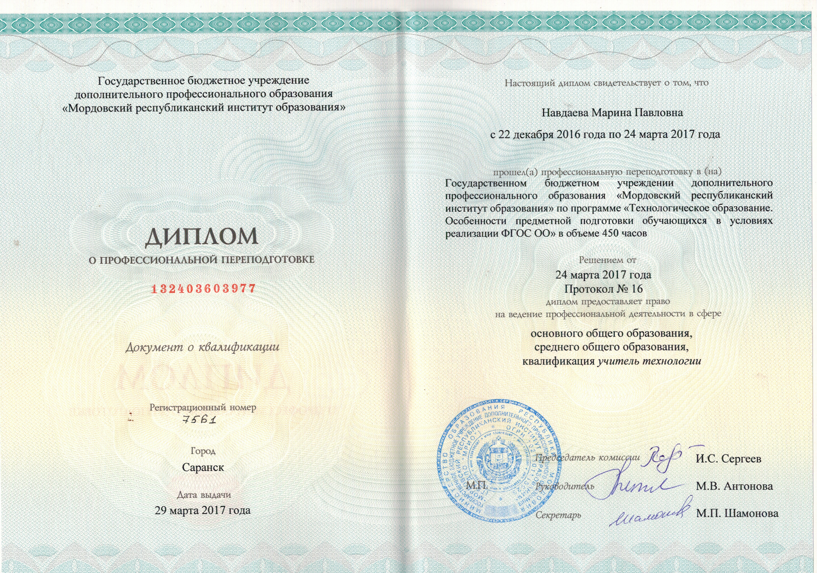

Slide 5
Трудовой стаж - 21 год Педагогический стаж – 16лет Стаж работы в СП «Старочамзинская ООШ» МБОУ «Большеигнатовская СОШ»-15 лет

Slide 6
Повышение квалификации

Slide 7
Повышение квалификации

Slide 8
Повышение квалификации

Slide 9
Повышение квалификации

Slide 10
Повышение квалификации

Slide 11
Грамоты и дипломы

Slide 12
Грамоты и дипломы

Slide 13
Рекомендации для создания проекта урока музыки
При создании проекта урока музыки следует учитывать возрастные особенности психофизического развития учащихся начальной и основной школы.
Структура урока музыки, с одной стороны, должна подчиняться общепедагогическим принципам, а с другой, отвечать принципам художественной драматургии как урок искусства.
Построение урока музыки должно быть направлено на активизацию музыкально-творческой деятельности, то есть восприятие музыки и её исполнение с целью достижения эмоционального сопереживания. Метод художественной драматургии, предполагающий особую эмоциональную выстроенность урока, наиболее актуален для учителя музыки, так как способствует эмоциональному погружению учащегося в музыкальный учебный материал.

Slide 14
Рекомендации для создания проекта урока музыки
Так как программы по музыке строятся по принципу концентрического возвращения, содержание урока должно быть направлено на освоение общих способов действия от прежних знаний к новым.
Однако способы действия, направленные на освоение учебного материала учащимися начальной и основной школы, должны отличаться. Основываясь на принципах развивающего обучения, следует выделить три возрастные группы:
– младшая, 1–4 классы, где доминирующей формой в освоении учебного материала будет являться игровая познавательная деятельность, направленная на осмысление, развитие словесно-логического мышления и воспитание способности к произвольной регуляции поведения;
– средняя, 5–6 классы, где ведущая деятельность – коммуникативная (общение и взаимодействие); компоненты учебной деятельности – овладение способами взаимодействия с другими людьми; аспекты освоения действительности – социальная действительность межличностных отношений.
– 7 класс, который можно рассматривать как переходный этап от средней возрастной группы к старшей, от освоения способов взаимодействия к самоорганизации учебной деятельности;
– старший, 8–9 классы, когда ведущей становится учебно-профессиональная деятельность, а главным компонентом является самоорганизация учебной деятельности; аспекты освоения действительности – предметная действительность под углом профориентации.

